Slide 1
Hệ Thống Bài Cũ
Sử dụng thành thạo các điều khiển kiểm tra dữ liệu

Slide 2

Nội dung
1. Tổng quan về ASP.Net
2. Lâp trình ASP.NET
3. Server Controls
4. Điều khiển Kiểm tra
5. Quản lý ứng dụng Web
6. Các điều khiển dữ liệu
7. Web User Control
8. Xây dựng hoàn chỉnh UD Web
9. Bảo mật website
10. Kết nối CSDL (ADO.NET)
11. Triển khai ứng dụng Web

Slide 3


Slide 4
Mục tiêu
Tìm hiểu các đối tượng quản lý Web site
Sử dụng thành thạo một số đối tượng

Slide 5
Nội dung
Các đối tượng quản lý ứng dụng Web
2. Tập tin quản lý và cấu hình ứng dụng Web

Slide 6
Các đối tượng quản lý ứng dụng web
Đối tượng Request và Response
Đối tượng Server
Đối tượng Application và Session
Đối tượng Cookies

Slide 7

Các đối tượng quản lý ứng dụng web
Request
  Dùng để nhận giá trị từ Client gửi về cho Web server
  Phương thức QueryString: cho phép nhận các giá trị truyền qua chuỗi tham số
  http: // <host> [: <port>] [ <path> [? <QueryString>] ]
Request.QueryString[“<Tên_tham_số>“];
URL
Chuỗi tham số

Slide 8
Các đối tượng quản lý ứng dụng web
Request
Ví dụ:
http://www.tuoitre.com.vn/Tianyon/Index.aspx?ArticleID=11&PID=16
  //➔ Khi truy xuất
  string Art; int id ;
  Art = Server.HtmlEncode(Request.QueryString[“ArticleID”]);
  id = Request.QueryString[“PID”];
Minh họa

Slide 9
Các đối tượng quản lý ứng dụng web
Response
  Được sử dụng để giao tiếp với Client (gởi kết quả đến Client)
  Quản lý và điều phối thông tin từ Web Server đến trình duyệt của người dùng

Slide 10
Các đối tượng quản lý ứng dụng web
Response
  Phương thức:
    Write: in một chuỗi ra trang web, không thể qui định vị trí hiển thị của chuỗi
Response.Write(“chuỗi") ;
Ví dụ:
      Response.Write(“Chào các bạn”) ;
Minh họa

Slide 11
Các đối tượng quản lý ứng dụng web
Response
  Phương thức:
    Redirect: gởi thông điệp yêu cầu Web Browser truy cập đến một địa chỉ khác
Response.Redirect(“URL") ;
Ví dụ:
      Response.Redirect(“~/Man_hinh/Bai2.aspx”) ;
Minh họa

Slide 12
Các đối tượng quản lý ứng dụng web
Server
  Được sử dụng để cung cấp thông tin của Web Server cho ứng dụng

Slide 13
Các đối tượng quản lý ứng dụng web
Server
  Phương thức:
    Transfer(“URL”): ngừng thi hành trang hiện hành, gởi yêu cầu mới đến trang khác
Server.Transfer(“URL") ;
Ví dụ:
      Server.Transfer(“~/Man_hinh/Bai2.aspx”) ;
Minh họa

Slide 14
Các đối tượng quản lý ứng dụng web
Server
  Phương thức:
    MapPath(): trả về đường dẫn vật lý tương ứng với đường dẫn ảo trên Web Server
    Lưu ý: sử dụng ký hiệu “~” để chỉ đến đường dẫn tương đối của một đối tượng và dấu “..” để chỉ đến đường dẫn tuyệt đối
Server.MapPath(“"): đường dẫn đến thư mục của trang hiện hành
Server.MapPath(“~/"): đường dẫn đến thư mục root của IIS
(C:\Inetpub\wwwroot\)
Minh họa

Slide 15
Các đối tượng quản lý ứng dụng web
Application
  Đối tượng toàn cục, quản lý toàn bộ ứng dụng Web
  Thông tin được lưu trữ trong đối tượng Application được “hiểu” ở tất cả trang aspx trong suốt thời gian “sống” của ứng dụng
  Chỉ bị đóng/hủy khi tắt Web Server

Slide 16
Các đối tượng quản lý ứng dụng web
Application
  Tạo biến Application
  Lấy giá trị
    Application.Lock();
    Application[“<tên biến>”] = <giá trị>;
    Application.Unlock();
    <Biến> = Application[“<tên biến>”];
Lưu ý: <tên biến> phân biệt chữ HOA/thường

Slide 17
Các đối tượng quản lý ứng dụng web
Session
  Lưu trữ thông tin trong một phiên làm việc cụ thể
  Được tạo ra khi người dùng kết nối đến Web Server lần đầu tiên
  Thuộc tính Timeout(phút): thời gian duy trì Session, nếu người dùng không tương tác với Web Server (default=20’)
  Phương thức Abandon: hủy Session và giải phóng tài nguyên cho Web Server

Slide 18
Các đối tượng quản lý ứng dụng web
Session
  Tạo biến Session
  Lấy giá trị
    Session[“<tên biến>”] = <giá trị>;
    <Biến> = Session[“<tên biến>”];
Lưu ý:
- <tên biến> phân biệt chữ HOA/thường
- Biến được lưu trữ trong Session không bị loại bỏ khi chuyển đổi giữa các trang

Slide 19
Các đối tượng quản lý ứng dụng web
Cookies
  Dùng để lưu trữ thông tin của người dùng tại máy Client
  Thêm Cookies
    Response.Cookies.Add(<HttpCookie>) ;
Ví dụ: //Khai báo Cookies
    HttpCookie cookTen = new HttpCookie("Ten_dn");
    cookTen.Value = "Pham-Thien-Thanh";
    cookTen.Expires = DateTime.Today.AddDays(3) ; // hết hạn
    Response.Cookies.Add(cookTen); // thêm vào client

Slide 20
Các đối tượng quản lý ứng dụng web
Cookies
  Lấy giá trị từ Cookies
    Request.Cookies[“Tên Cookie”].Value;
Ví dụ:
HttpCookie cookTen = Request.Cookies["Ten_dn"]
if (cookTen != null)
Xuat_Cook.Text = Request.Cookies["Ten_dn"].Value;

Slide 21
Nội dung
Các đối tượng quản lý ứng dụng Web
2. Tập tin quản lý và cấu hình ứng dụng Web

Slide 22
Tập tin quản lý và cấu hình ứng dụng Web
Tập tin Global.asax
Tập tin Web.config

Slide 23
Tập tin quản lý và cấu hình ứng dụng web
Tập tin Global.asax
  Trong ASP.NET có dùng một file global.asax cho phép thiết lập biến toàn cục cho ứng dụng web.
  Mỗi ứng dụng web có tối đa một file global
  ASP.NET được cấu hình không cho phép browse file này trực tiếp từ client
Minh họa

Slide 24
Tập tin quản lý và cấu hình ứng dụng web
Tập tin Global.asax
  Một project chỉ có một tập tin Global.asax
  Chứa các đọan code xử lý trong các sự kiện cấp Session và Aplication
  Khai báo và khởi tạo cho biến Application, Session trong các sự kiện này
  Các sự kiện trong tập tin: xem trực tiếp trên môi trường
Minh họa

Slide 25
Global object
Khởi tạo thông tin khi ứng dụng web bắt đầu
void Application_Start(object Sender, EventArgs e)
{
Application["Hits"] = 0;
Application["Sessions"] = 0;
Application["TerminatedSessions"] = 0;
}

Slide 26
Global object
Tăng biến Hits mỗi khi request trang web
//Sự kiện BeginRequest được gọi mỗi khi trang request
void Application_BeginRequest(object Sender, EventArgs e)
{
Application.Lock();
Application["Hits"] = (int) Application["Hits"] + 1;
Application.UnLock();
}

Slide 27
Global object
Khởi tạo thông tin khi session bắt đầu
void Session_Start(object Sender, EventArgs e)
{
Application.Lock();
Application["Sessions"] = (int) Application["Sessions"] + 1;
Application.UnLock();
}

Slide 28
Global object
Xử lý khi session kết thúc
void Session_End(object Sender, EventArgs e)
{
Application.Lock();
Application["TerminatedSessions"] =
(int) Application["TerminatedSessions"] + 1;
Application.UnLock();
}

Slide 29
Global object
Demo hiển thị thông tin thống kê ứng dụng web
protected void Page_Load(object sender, EventArgs e)
{
lblResult.Text = "Hints:" + Application["Hits"] + "<br/>";
lblResult.Text += "Sessions:" + Application["Sessions"] + "<br>";
lblResult.Text += "Terminated:" + Application["TerminatedSessions"] + "<br/>";
}

Slide 30
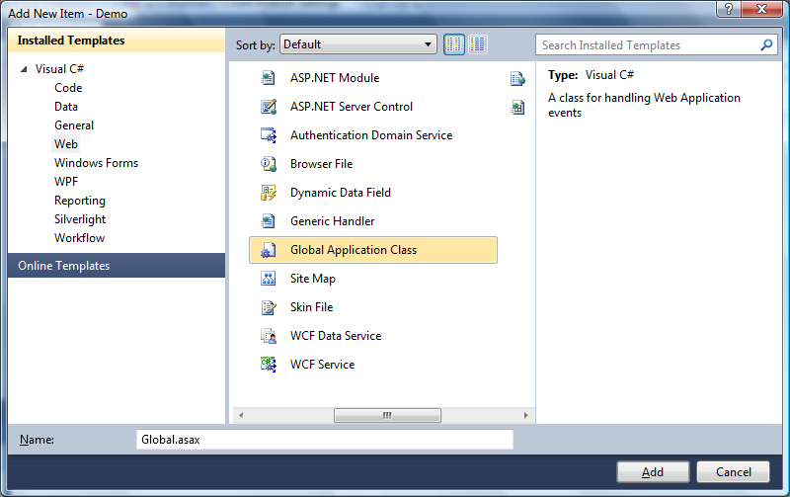
Cách thức tạo file Global.asax
Kích chuột phải trên project, chọn New Items…
Chọn Global Application Class

Slide 31
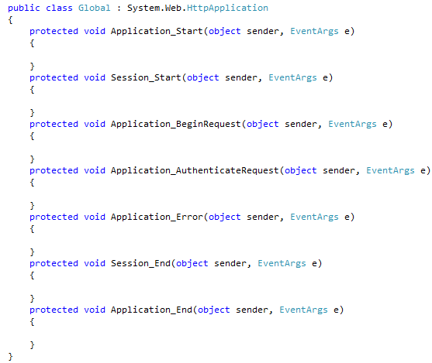
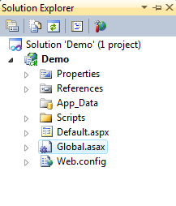
Cách thức tạo file global.asax
Các hàm xử lý sự kiện
Application

Slide 32
Minh họa đếm số lượng truy cập
Sử dụng file bên ngoài để lưu tạm số lượng truy cập.
Trong sự kiện Application Start
  Đọc file lưu số lượng người truy cập
  Tạo biến application có giá trị vừa đọc trong file
Trong sự kiện Session Start
  Tăng số lượng truy cập lên 1
  mở file và lưu giá trị này vào file.

Slide 33
Minh họa đếm số lượng truy cập
Đọc từ file lưu số khách truy cập
protected void Application_Start(object sender, EventArgs e)
{
Application.Lock();
System.IO.StreamReader reader = new System.IO.StreamReader(Server.MapPath(“sl.txt"));
String s = reader.ReadLine();
reader.Close();
Application.UnLock();
Application.Add("HitCounters",s);
}

Slide 34
Minh họa đếm số lượng truy cập
Tăng số khách truy cập khi có session mới
protected void Session_Start(object sender, EventArgs e)
{
Application["HitCounters"] =
int.Parse(Application["HitCounters"].ToString()) + 1;
System.IO.StreamWriter writer = new
System.IO.StreamWriter(Server.MapPath("sl.txt"));
writer.Write(Application["HitCounters"]);
writer.Close();
}

Slide 35
Tập tin quản lý và cấu hình ứng dụng web
Tập tin Web.config
  Trong một project được phép có nhiều tập tin Web.config
  Có dạng cấu trúc XML
  Chứa các thông tin cấu hình của ứng dụng Web
  Cấu trúc tập tin
  Cấu hình mặc định
Minh họa
Notes:
Ghi chú: nhắc lại tầm ảnh hưởng tập tin Web.config trong bài đầu tiên

Slide 36
Tập tin quản lý và cấu hình ứng dụng web
Tập tin Web.config
  Làm việc với tập tin:
    Bổ sung các thông tin tùy chọn riêng cho ứng dụng
    Truy xuất thông tin
      <appSettings>
      <add key="tên khoá" value="giá trị khóa" />
      </appSettings>
System.Configuration.ConfigurationManager.AppSettings[“Khóa”];
Minh họa
Notes:
Ghi chú:
Trong Cú pháp: System.Configuration.ConfigurationManager.AppSettings[“Khóa”];
Có thể bỏ qua System.Configuration nếu đã using trong trang

Slide 37
Cám ơn !

